Slide 1



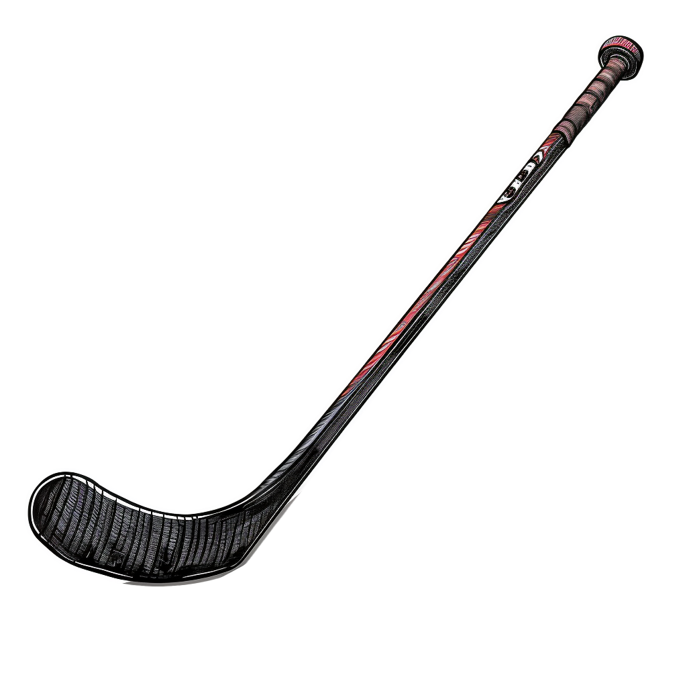








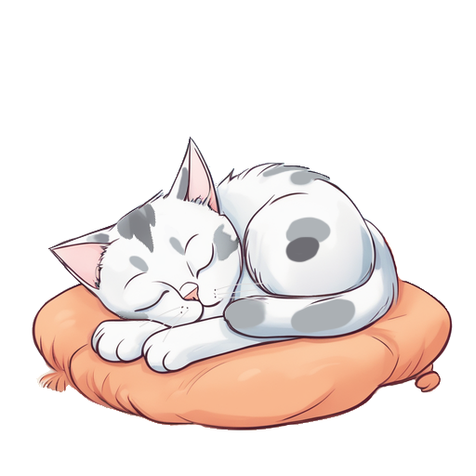


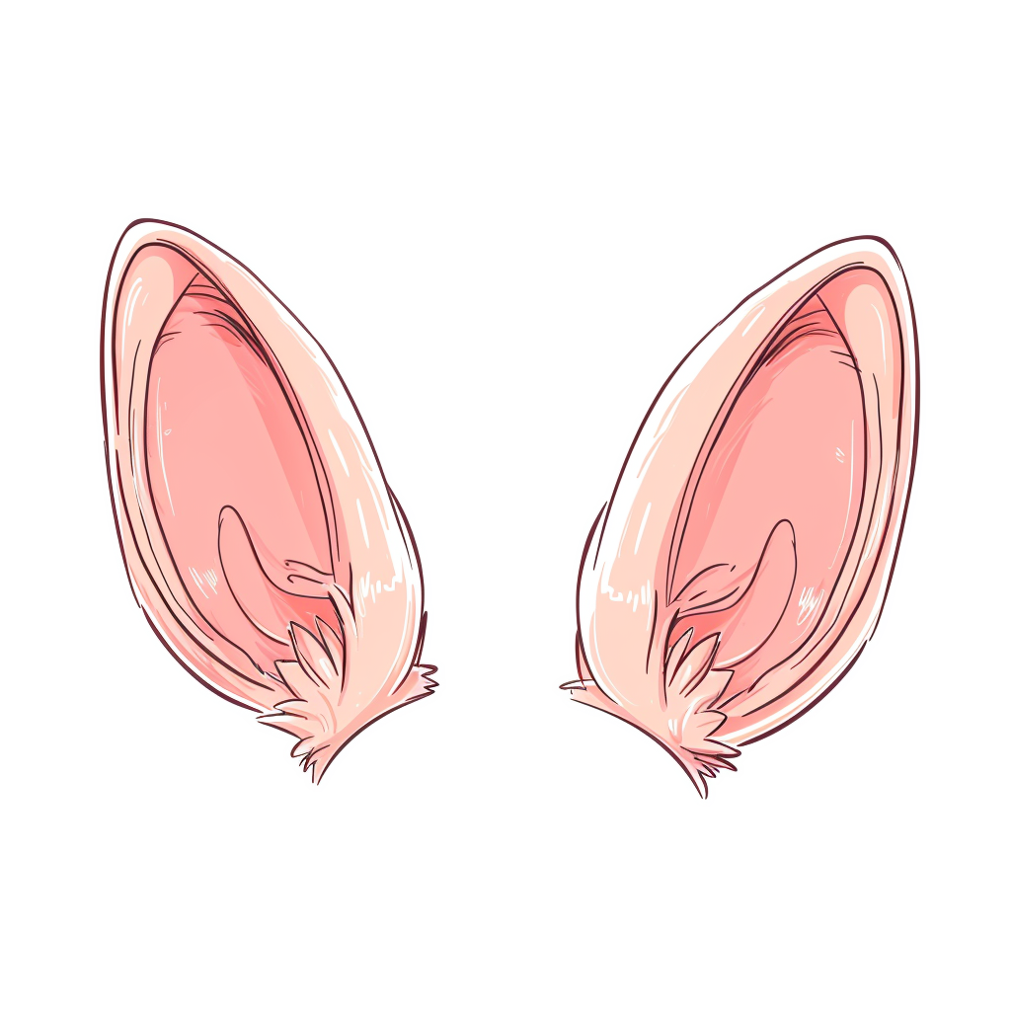
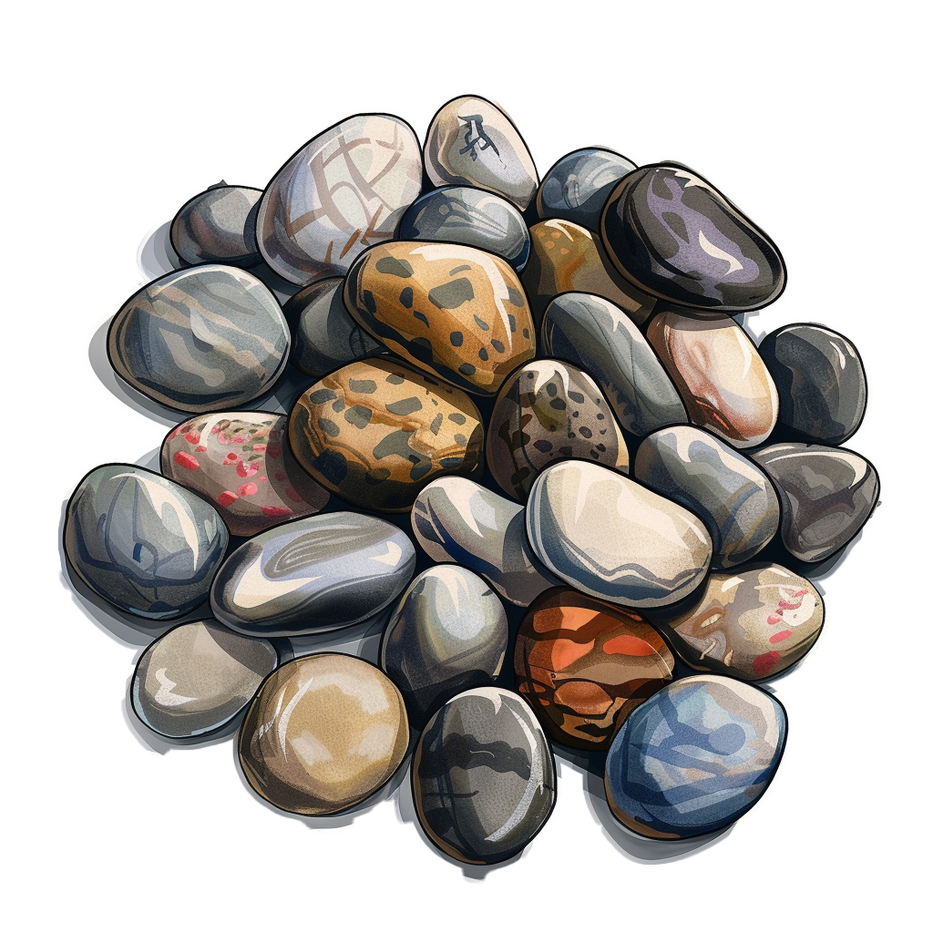
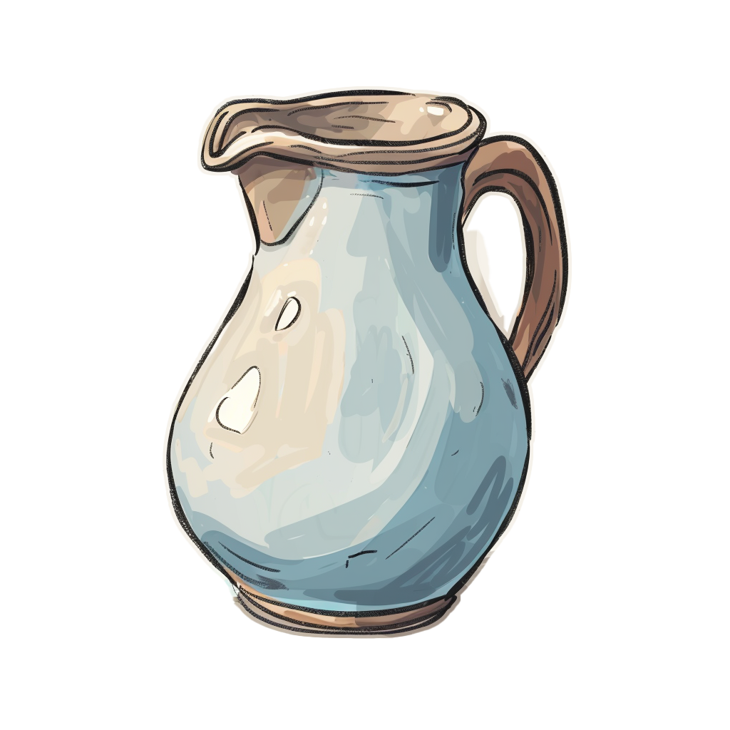


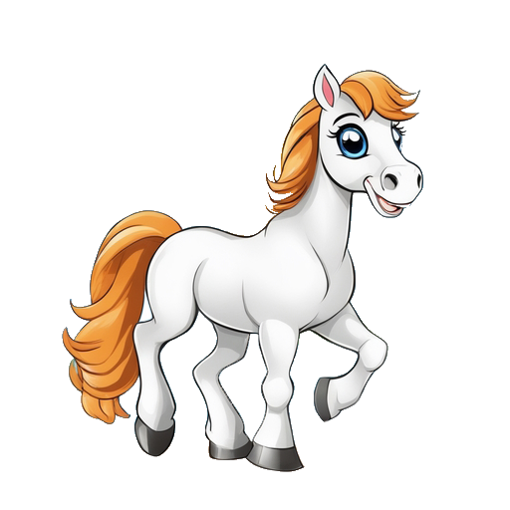

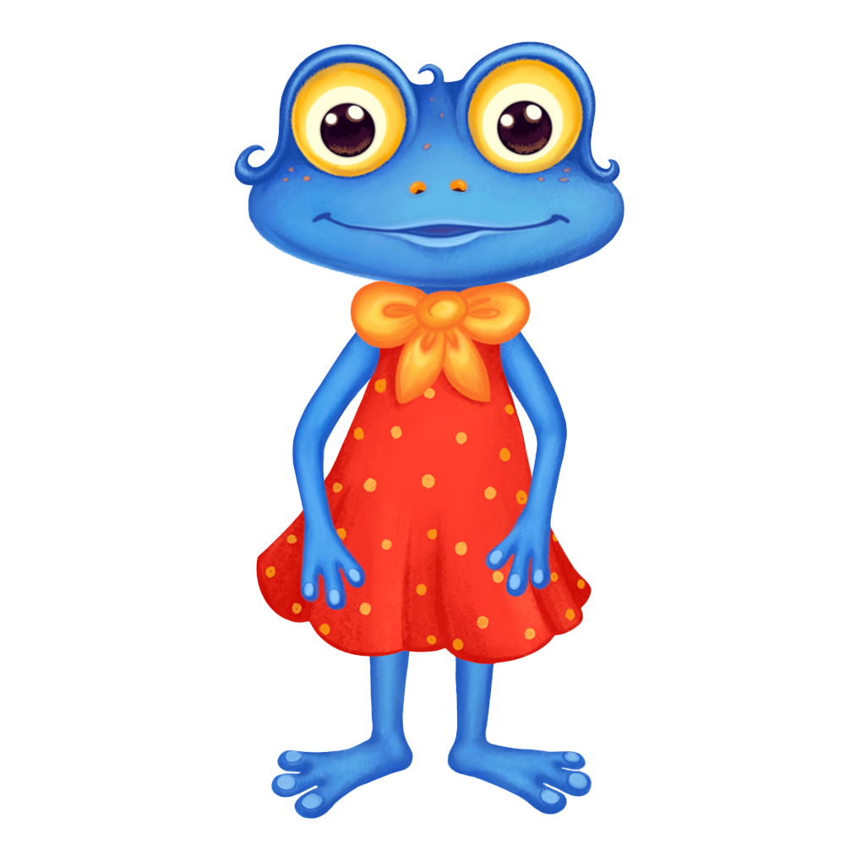
Шка – шка – шка – лежить…
Ушка – ушка – ушка – хокейна…
Ушка – Ушка – Ушка – у зайця довгі…
Ша – ша – ша – гаряча…
Уш – уш – уш – холодний…
Шка – шка – шка – …
Шка – шка – шка – м’яка …
Ша – ша – ша – пасе…
Аш – аш – аш – нові…
Шик – шик – шик – …

